Slide 1
Владимирский юридический институт ФСИН России
1. Специальность "Юриспруденция". Квалификация – юрист. 5 лет очно, 6 лет и 3 года 6 месяцев (на базе среднего специального юридического образования) заочно
Экзамены: история России, обществознание (профильный, русский язык, физическая культура.
Курсанты факультета очного обучения бесплатно обеспечиваются общежитием. Общее количество мест в общежитиях института: 753. В общежитии имеется буфет и зал для игры в бильярд.
Владимирский юридический институт ФСИН России
600020, г. Владимир, ул. Большая Нижегородская, д. 67-е
код. (4922) тел. 32-23-74, 32-44-17, 32-67-29, факс 32-28-93
vui@vui.vladinfo.ru www. vui.edu.vladimir.ru

Slide 2
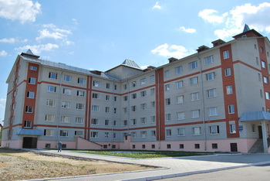

Slide 3
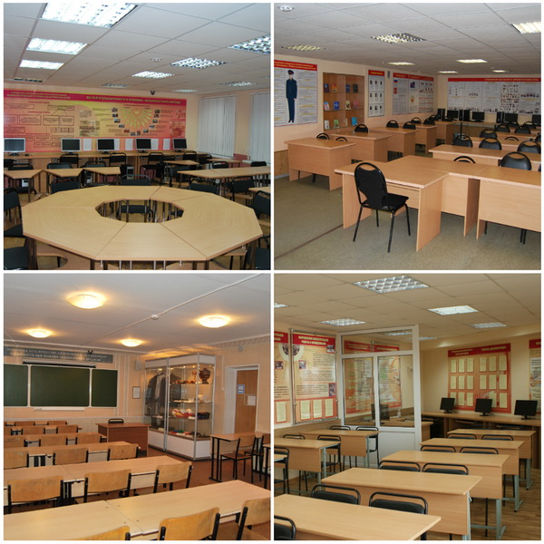

Slide 6
